Slide 1
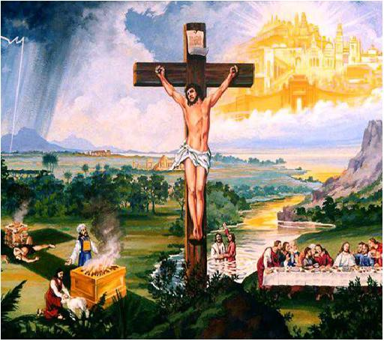
Lección 01
04 de enero 2025
DIOS AMA DE PURA GRACIA
TEXTO CLAVE: Oseas 14:4
Escuela Sabática – 1° Trimestre de 2025

Slide 2
I. OBJETIVO: ¿Qué enseñar?
Aprendamos a ser, un discípulo que reconoce el amor de Dios y lo ama.
APRENDIZAJE POR NIVELES:
SABER: Entender sobre el amor de pura gracia.
SENTIR: El deseo de amar a Dios con corazón puro.
HACER: La decisión de amar a Dios correspondiendo a su amor.

Slide 3
EL MÉTODO, O ESTRATEGIA M.: ¿Cómo enseñar?
¿Qué camino seguir con el alumno?
1° MOTIVA: ¿Qué debo SER?
Motivar el logro de una capacidad, un aprendizaje; a SER semejante a Cristo Jesús en su carácter.
2° EXPLORA: ¿Qué debo SABER?
Buscar información, con preguntas, procesarlo, comprender, sintetizar y generalizar.
3° APLICA: ¿Qué debo SENTIR?
Sentir el deseo de aplicar los conocimientos descubiertos en la vida.
4° CREA: ¿Qué debo HACER?.
Tomar la decisión de crear oportunidades para vivir lo aprendido y compartirlas.

Slide 4
II. MOTIVAR: ¿Cómo motivar y cómo enseñar?
Con preguntas motivadoras, presentando necesidades y casos de la vida:
¿Qué es amor por gracia?
¿Dios invita amar en respuesta a su amor?
¿En la cruz se ve la demostración máxima del amor de Dios?

Slide 5
III. EXPLORA: 1.¿Qué es amor por gracia? Oseas 14:1- 4
Es el amor incondicional y desinteresado, que se basa en la misericordia, más que en la obligación o merecimiento.
“Dios Creador, tiene derecho y la autoridad de conceder gracia y compasión libremente incluso a las personas que menos merecen.” (GEB 6)
“Un ejemplo sorprendente del amor de Dios por la humanidad caída se encuentra en la historia de Oseas. Dios ordenó al profeta: ‘Ve, cásate con una mujer fornicaria y engendra hijos de fornicación; por que el país se está prostituyendo, apartándose del Señor’… El amor de Dios es voluntario y ofrecido de pura gracia.” (Id)

Slide 6
2. ¿Dios invita amar en respuesta a su amor? Mateo 22:1- 14
“Dios nos solo ama a las personas por iniciativa propia, sino también las invita a marlo en respuesta a su amor. El hecho de que Dios nos concede la capacidad de elegir libremente, si aceptar o rechazar su amor.” (GEB 9)
“En la parábola de Cristo acerca del banquete de bodas, un rey organiza la boda de su hijo, y envía a sus siervos a llamar a los invitados a la boda, pero ellos no quisieron venir. (Mat. 22:2, 3) Hicieron caso omiso de su invitación.” (Id)
“¿Que significa esto?” Los elegidos son quienes aceptan la invitación del Señor de la boda... Es triste decirlo pero podemos rechazar a Dios. (Id)
Notes:
GEB

Slide 7
3. ¿En la cruz se ve la máxima demostración del amor de Dios? Juan 10:17, 18
Sí, “En la cruz, fue la demostración máxima del amor de Dios.” (GEB 10 )
Jesús dijo: “Yo pongo mi vida, para volver a tomar. Nadie me la quita.” (Jn. 10:17, 18)
Jesús, vino del cielo, dejando su trono para pagar el costo de la infracción de la Ley de Dios y redimirnos. Dijo: “¡Cuantas veces quise juntar a tus hijos, como la gallina junta a sus pollos bajo sus alas! Y no quisiste.” (Mat. 23:37)
“En el mundo estaba, y el mundo por él fue hecho; pero el mundo no lo conoció. A lo suyo vino, y los suyos no lo recibieron.” (Jn. 1:10, 11)

Slide 8
IV. APLICA: ¿Qué debo sentir al recibir estos conocimientos?
El deseo de amar a Dios, conforme a su voluntad, porque su amor es grande a los seres humanos.
¿Deseas amar a Dios?
¿Cuál es tu decisión?
V. CREA: ¿Qué haré para compartir esta lección la próxima semana? Crear oportunidades y compartir sobre el amor infinito de Dios, cuya máxima expresión fue en la cruz. Amén

Slide 9
Créditos
DISEÑO ORIGINAL
Lic. Alejandrino Halire Ccahuana
http://decalogo-janohalire.blogspot.com/p/escuela-sabatica.html
Distribución
Recursos Escuela Sabática ©
Para recibir las próximas lecciones inscríbase enviando un mail a:
www.recursos-biblicos.com
Asunto: Lecciones en Powerpoint
RECURSOS ADVENTISTAS
Recursos gratuitos
http://decalogo-janohalire.blogspot.com/
https://es.slideshare.net/ahalirecc
Recursos
Escuela Sabática

